Slide 1
Η ΟΙΚΟΓΕΝΕΙΑ ΙΣΤΟΡΙΑ
ΣΟΦΙΑ ΚΑΡΑΠΑΝΟΥ ΣΤ’2

Slide 2
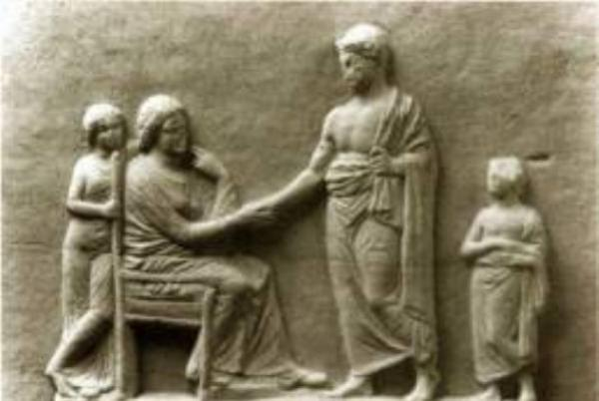
Η ΟΙΚΟΓΕΝΕΙΑ ΣΤΗΝ ΑΡΧΑΙΑ ΕΛΛΑΔΑ
Στην Αρχαία Ελλάδα οικογένεια σήμαινε την ορθή διαχείριση ενός νοικοκυριού. Ο οίκος ήταν το σύνολο ανθρώπων και πραγμάτων τους που αποτελούσαν μια οικογένεια και την περιουσία της.

Slide 3
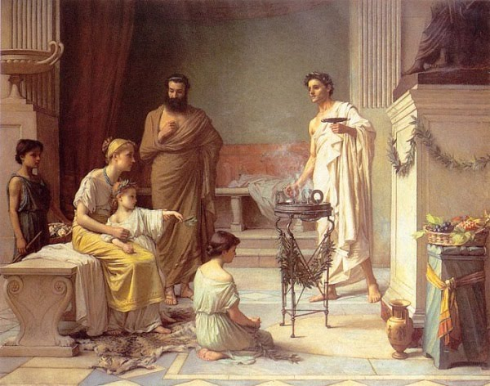
Η ΟΙΚΟΓΕΝΕΙΑ ΣΤΗΝ ΑΡΧΑΙΑ ΕΛΛΑΔΑ
Στην Αρχαία Ελλάδα η οικογένεια ήταν πατριαρχική. Την αποτελούσαν: γέροντες , οι γονείς με τα παιδιά, οι στενοί συγγενείς, οι υπηρέτες και οι βοηθοί με τις οικογένειές τους.

Slide 4
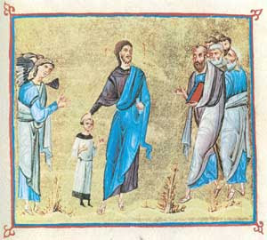
Η ΟΙΚΟΓΕΝΕΙΑ ΣΤΟ ΒΥΖΑΝΤΙΟ
Στο Βυζάντιο η οικογένεια είχε διαφορετική σε σχέση με την Αρχαία Ελλάδα . Αποτελούνταν από τους γονείς και τα παιδιά. Υπήρχαν κάποιες ιδιαιτερότητες με σχέση τα κορίτσια.

Slide 5
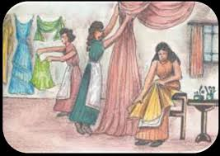
Η ΟΙΚΟΓΕΝΕΙΑ ΣΤΟ ΒΥΖΑΝΤΙΟ
Τα κορίτσια τα θεωρούσαν κατώτερα σε σχέση με τα αγόρια γιατί νόμιζαν ότι δεν μπορούν να εργαστούν αλλά και γιατί θα έπρεπε να τους δώσουνε προίκα όταν θα παντρευόντουσαν. Μάλιστα τα ετοίμαζαν για γάμο από ηλικία τον 12 ετών.

Slide 6
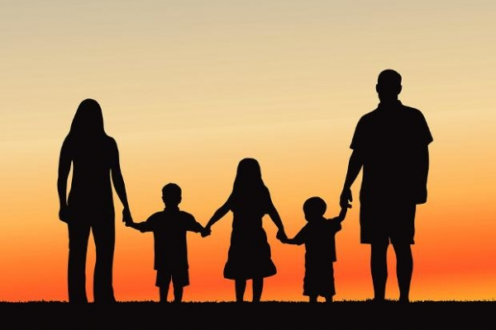
ΤΕΛΟΣ
2021-2022

